Slide 1

事件模型
演讲人 孟庆和
追梦课堂 临汾首家专业的web前端培训机构 www.zmclass.com

Slide 2
eg 改变背景颜色
追梦课堂 临汾首家专业的web前端培训机构 www.zmclass.com

Slide 3
01
事件模型
追梦课堂 临汾首家专业的web前端培训机构 www.zmclass.com

Slide 4
事件模型：捕获和冒泡
捕获过程
冒泡过程
Document
Document
Element html
Element html
Element body
Element body
Element section
Element section
Element button
Element button
追梦课堂 临汾首家专业的web前端培训机构 www.zmclass.com

Slide 5
事件模型：标准事件流
DOM标准描述事件传播的 3 个阶段
- 捕获阶段 （事件从window上向下到达元素）
- 处于目标 （事件到达目标元素）
- 冒泡阶段 （事件从元素上开始冒泡）
追梦课堂 临汾首家专业的web前端培训机构 www.zmclass.com

Slide 6
02
事件处理和事件对象
追梦课堂 临汾首家专业的web前端培训机构 www.zmclass.com

Slide 7
事件注册 （事件处理器）
处理器是在用户操作时运行 JavaScript 代码的一种方法
事件注册方法
- HTML属性 (使用 HTML 属性对于编写大量代码并不方便，因此我们最好创建一个 JavaScript 函数，然后在需要的地方调用。) 不区分大小写
- DOM属性 （大小写敏感）
- addEventListener
追梦课堂 临汾首家专业的web前端培训机构 www.zmclass.com

Slide 8
element.addEventListener(event, handler[, phase]);
可以为元素注册多个事件
参数
event：事件类型
handler：处理器函数
phase：一个可选的参数，即处理器的工作“阶段”
追梦课堂 临汾首家专业的web前端培训机构 www.zmclass.com

Slide 9
取消事件注册
elem.onclick = null
element.removeEventListener(event, handler[, phase]);
要移除函数对象，我们需要存储对它的引用
追梦课堂 临汾首家专业的web前端培训机构 www.zmclass.com

Slide 10
浏览器兼容事件注册 （IE6/7/8）
attchEvent 和 detachEvent （ie 事件的注册和 取消） ie下没有捕获阶段
追梦课堂 临汾首家专业的web前端培训机构 www.zmclass.com

Slide 11
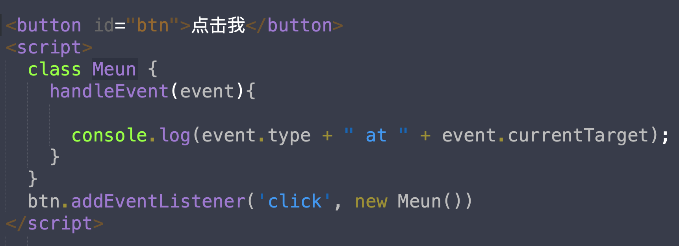
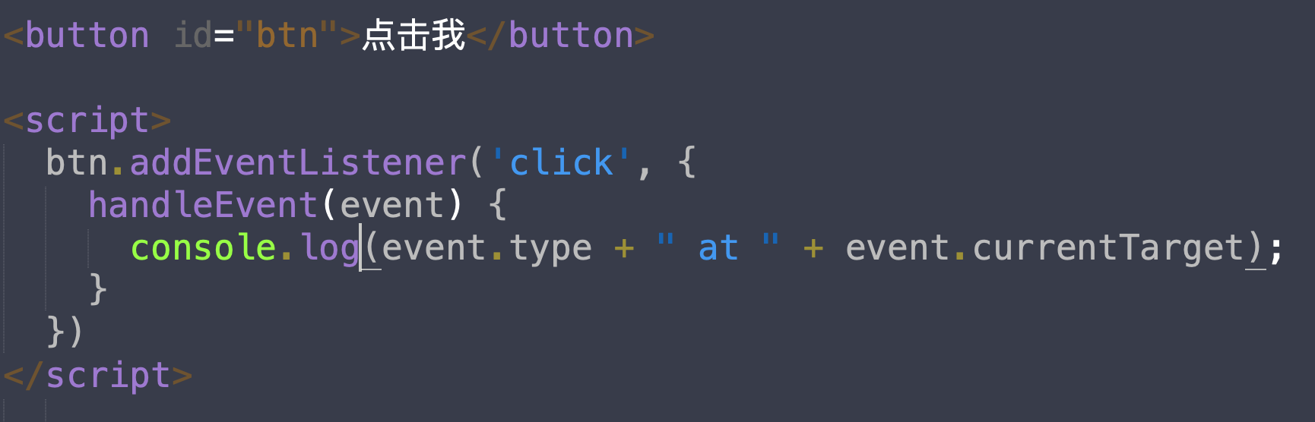
对象处理器：handleEvent
我们可以使用 addEventListener 将对象或者类赋值为事件处理器。当事件发生时，它的 handleEvent 方法就会和它一起被调用。
当 addEventListener 接收一个对象作为处理器时候，就会调用 object.handleEvent(event) 来处理事件
追梦课堂 临汾首家专业的web前端培训机构 www.zmclass.com

Slide 12
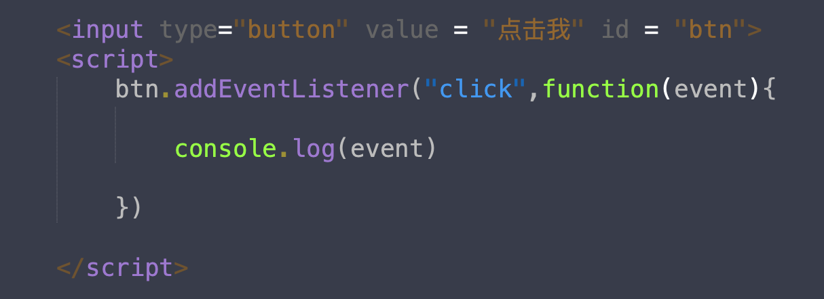
事件对象(event)
当事件发生时，浏览器会创建一个事件对象，将信息放入其中，并将其作为参数传入处理器。
IE6/7/8下 event 是挂载到window上的
追梦课堂 临汾首家专业的web前端培训机构 www.zmclass.com

Slide 13
事件对象属性 和 方法
type 事件类型
target(srcElement)。 点击的元素
currentTarget 处理事件的当前元素
stopPropagation() 阻止冒泡 (IE下event.cancleBubble = true)
preventDefault 阻止默认行为 （IE下 event.value = false）
stopImmediatePropagation() 阻止冒泡 和 当前节点的 其他事件的执行
…….
追梦课堂 临汾首家专业的web前端培训机构 www.zmclass.com

Slide 14
阻止浏览器默认行为
许多事件会自动触发浏览器动作
- 单击一个链接 —— 触发到它的 URL
- 单击表单中的提交按钮 —— 触发提交到服务器的动作
- 在文本上按下鼠标按键并移动 —— 选中文本
如果使用 on（而不是 addEventListener）注册事件，那么我们只需要从它内部返回 false 即可
如果默认动作被阻止，event.defaultPrevented 的值就会变成 true，否则会变成 false。
追梦课堂 临汾首家专业的web前端培训机构 www.zmclass.com

Slide 15
02
事件委托
追梦课堂 临汾首家专业的web前端培训机构 www.zmclass.com

Slide 16
事件委托（捕获和冒泡为事件委托提供了事件处理程序）
DOM 事件最有用的模式之一
- 它通常用于为许多相似的元素添加相同的处理
追梦课堂 临汾首家专业的web前端培训机构 www.zmclass.com

Slide 17
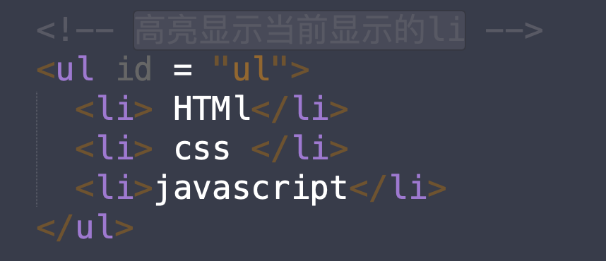
eg
追梦课堂 临汾首家专业的web前端培训机构 www.zmclass.com

Slide 18
eg
追梦课堂 临汾首家专业的web前端培训机构 www.zmclass.com

Slide 19
Thanks！
追梦课堂临汾首家专业的web前端培训机构 www.zmclass.com

